Slide 1


Server-side scripts-PHP
Xbi 2025 @eamv

Slide 2
Mål
Færdigheder
Udvikle med WordPress

Slide 3
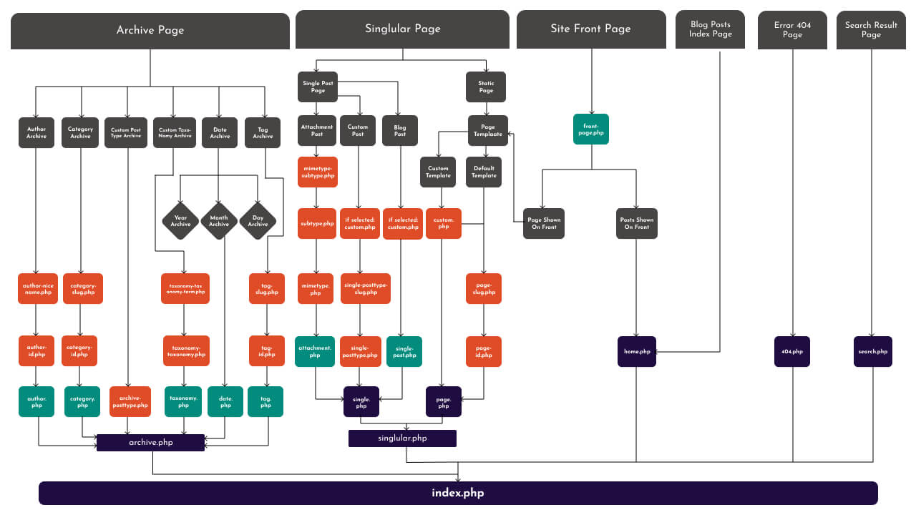
PHP in WordPress

Slide 4
Sammenhængen
Client
Server
Html
CSS
JavaScript
PHP
SQL
Notes:
Eksempler først gang login

Slide 5
Setup PHP environment Local
1 Create a new Local Site
2 Location: Create a new PHP file (e.g., test.php) within your WordPress site's wp-content directory.
3. Access the PHP File
Direct Access:
Open your web browser and navigate to the URL of your Local site, followed by the path to your PHP file:
http://[your-site-name].local/wp-content/test.php

Slide 6
PHP
PHP er Serverstyret dvs. koden udføres/eksekveres på Serveren og sender/modtager In/Output til Clienten
Notes:
PHPTekstbaseret Serverprogrammer til webapplikationer Blandt andet Facebook og Wikipedia

Slide 7
Oversigt over PHP
PHP er et script-sprog på serversiden, hvis scripts er indlejret i HTML-dokumenter
PHP er et alternativ til ASP.NET
PHP-processoren har to tilstande: kopiere (HTML) og fortolke (PHP)
Notes:
Husk gemme fil som *.php

Slide 8

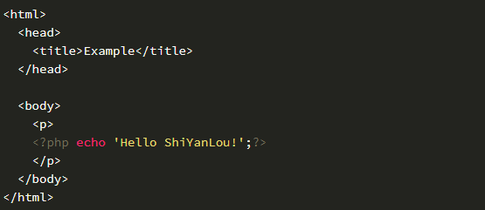
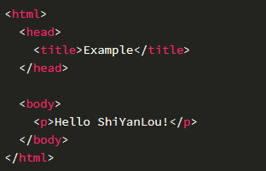
PHP- Server-side scripting
Notes:
kopiere (HTML) og fortolke (PHP)

Slide 9
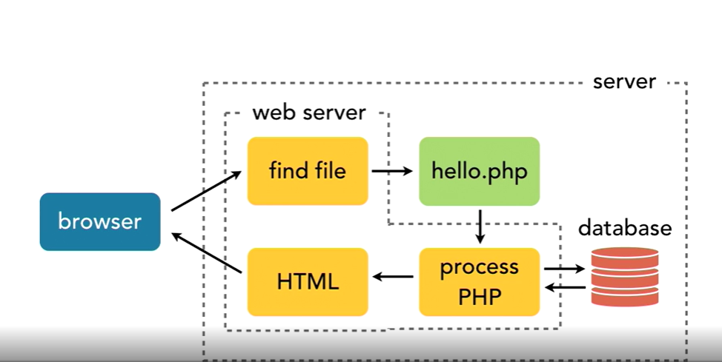
Notes:
demo
view-source:http://localhost:81/hello.php
What is a web server?
You machine can be a server?

Slide 10
Check PHP version

Slide 11
PHP-syntax
Nu skal du i gang med at programmere i PHP. PHP skrives inde i HTML-koden på denne måde:
<?php php-kodeteksten skrives her ?>
eller:
<?= php-kodeteksten skrives her ?>
Notes:
https://www.php.net/manual/en/language.basic-syntax.phptags.php

Slide 12
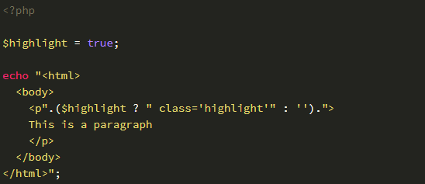
Echo html
Notes:
Echohtml.php

Slide 13
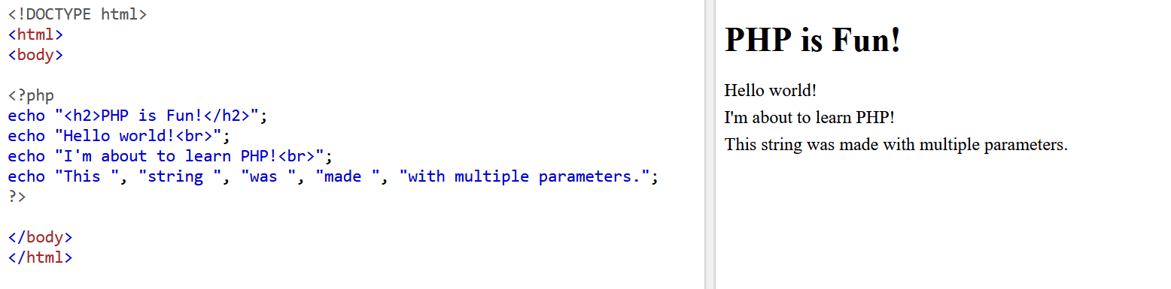
øvelse
Notes:
https://www.w3schools.com/php/phptryit.asp?filename=tryphp_echo1

Slide 14
kommentarer
kommentarer, som kun du kan se, er der flere metoder, der kan anvendes:
// dette er en kommentar til til én linie
# du kan også skrive kommentarer på denne måde
/* dette er lange kommentarer, der strækker sig over flere linier */

Slide 15
Variabler
Syntax'en for en PHP-variabel og værdi-tilskrivning er:
$variabelnavn = værdi;
Et variabelnavn indledes altid med '$', værdien tilskrives med et '=' og linien slutter altid med ';' (semikolon). Variabelnavnet kan starte med _ eller et bogstav, og kan godt indeholde tal, bare ikke som allerførste tegn. Der må ikke optræde mellemrum - er der flere ord, kan de evt. adskilles med _ ('underscore').
https://www.phpartikler.dk/artikler/begynder1.php

Slide 16
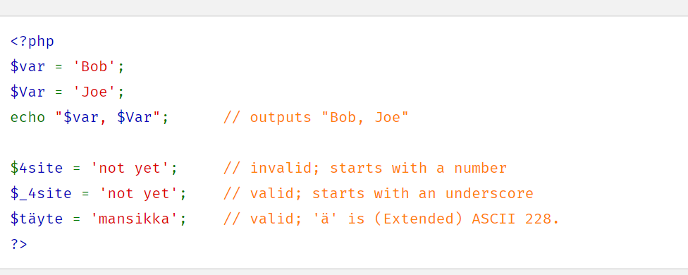
Variabler
Notes:
Variabelnavnet kan starte med _ eller et bogstav, og kan godt indeholde tal, bare ikke som allerførste tegn. Der må ikke optræde mellemrum - er der flere ord, kan de evt. adskilles med _ ('underscore')

Slide 17

Erklæring værdi

Slide 18
Hvad er variable og Data?

Slide 19
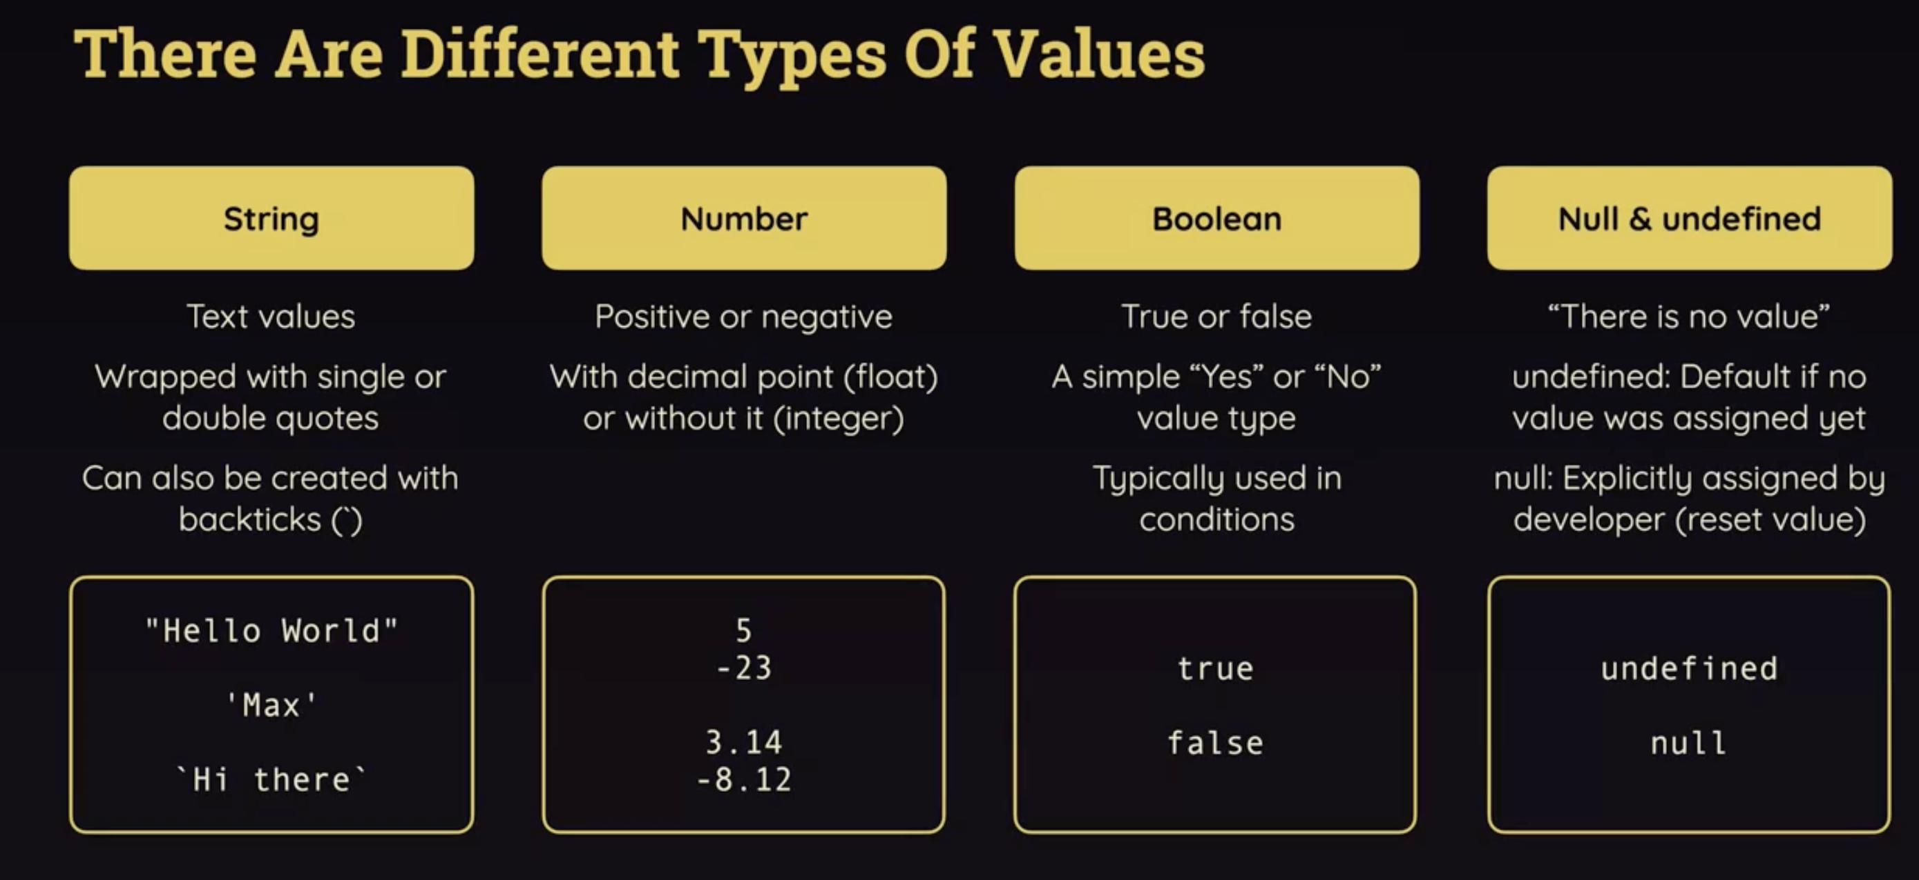

Slide 20
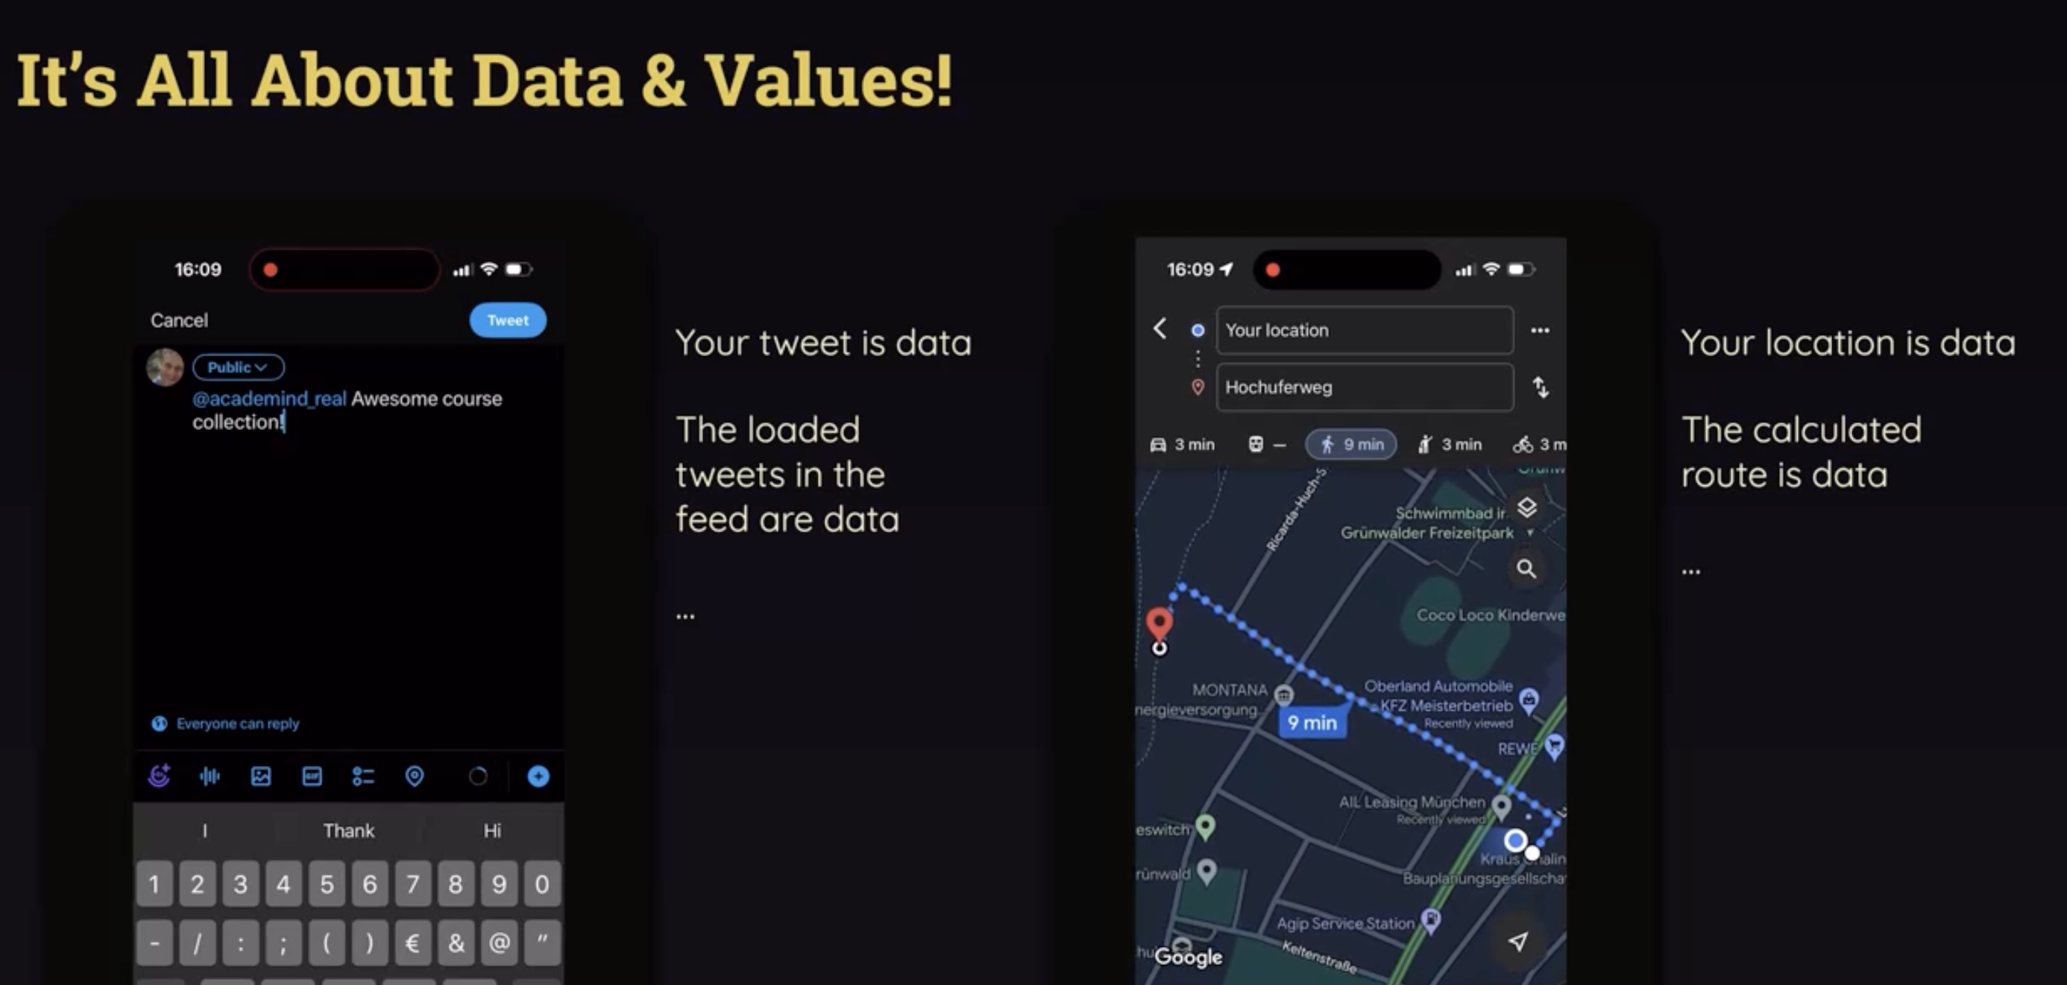

Slide 21

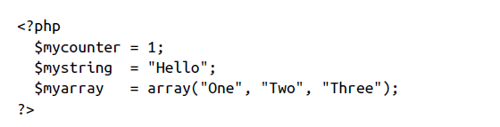
Variable assignment
Notes:
<?php // test1.php
$username = "Fred Smith";
echo $username;
echo "<br>";
$current_user = $username;
echo $current_user;
?>
Test i http://localhost/test1.php

Slide 22
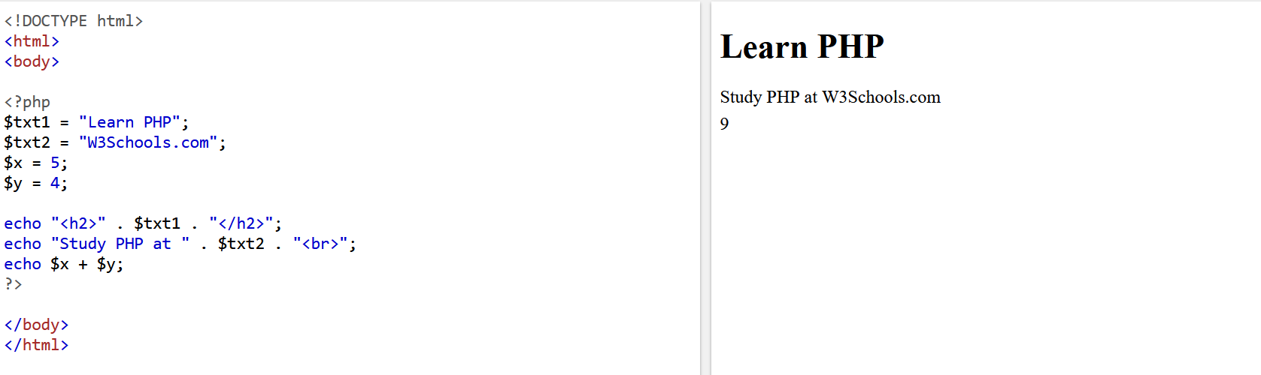
Øvelse
https://www.w3schools.com/php/phptryit.asp?filename=tryphp_echo2
https://www.w3schools.com/php/phptryit.asp?filename=tryphp_echo2
https://www.w3schools.com/php/phptryit.asp?filename=tryphp_echo2
Notes:
https://www.w3schools.com/php/phptryit.asp?filename=tryphp_echo2

Slide 23
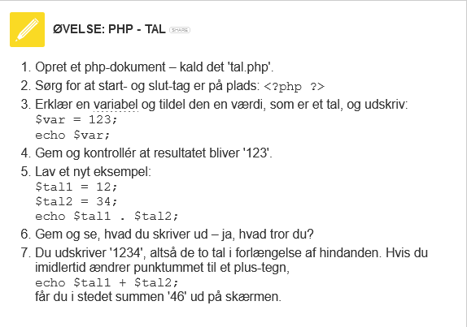
c759

Slide 24
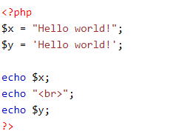



Data type
String
Number
Boolean
Array
Notes:
PHP | var_dump() check type
https://www.geeksforgeeks.org/php-var_dump-function/#:~:text=The%20var_dump()%20function%20is,is%20also%20effective%20with%20expressions.
https://www.w3schools.com/php/php_datatypes.asp

Slide 25
Strenge sammenkædning
Operator “.” sammenkæder værdier
$msgs=5;
echo "You have " . $msgs . " messages.";
Notes:
Hvad er sammenkædning i JS?

Slide 26
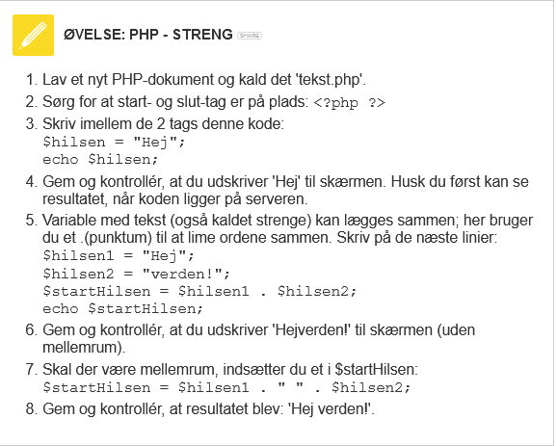
c756

Slide 27
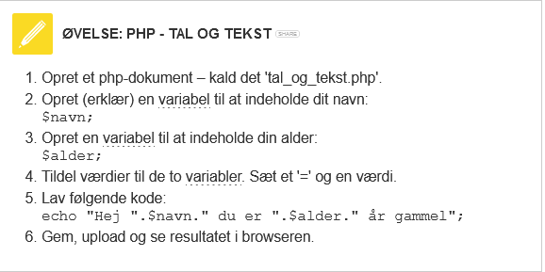
c761

Slide 28
Php i HTML
https://koder.systime.dk/?id=140&L=1#c764

Slide 29
Php function
https://koder.systime.dk/?id=140&L=1#c766

Slide 30
Refactoring: clean your code pandekage.php
Function: udregningen af priserne til Euro​
Spec:​
Funktionen total_euro: Denne funktion tager den totale pris i DKK og en omregningsrate som argumenter og returnerer beløbet i Euro.​
Funktionens anvendelse: Funktionen kaldes efter at have beregnet den samlede pris, hvilket gør koden mere organiseret og genanvendelig.​
​

Slide 31
Php functions:
Hvorfor bruger man function?

Slide 32
Opgave
Php login pages
Uge15_PHP_Workshop_Document.docx

